Slide 1


আজকের পাঠে সবাইকে স্বাগতম!
ডিজিটাল ক্লাসরুমে তোমাদের সবাইকে শুভেচ্ছা ও অভিনন্দনের মাধ্যমে শুরু করছি।
শ্রেণি: ৯ম | বিষয়: ব্যবসায় উদ্যোগ

Slide 2



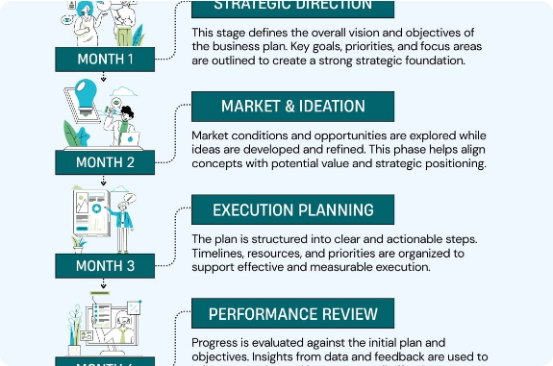


ছবিগুলো লক্ষ্য করো এবং চিন্তা করো
ছবি দেখে কী বুঝতে পারছ?
একটি সফল ব্যবসা পরিচালনা করতে হলে শুরুতেই প্রয়োজন নিখুঁত পরিকল্পনা ও সঠিক দিক নির্দেশনা!
পাঠ প্রস্তাবনা

Slide 3


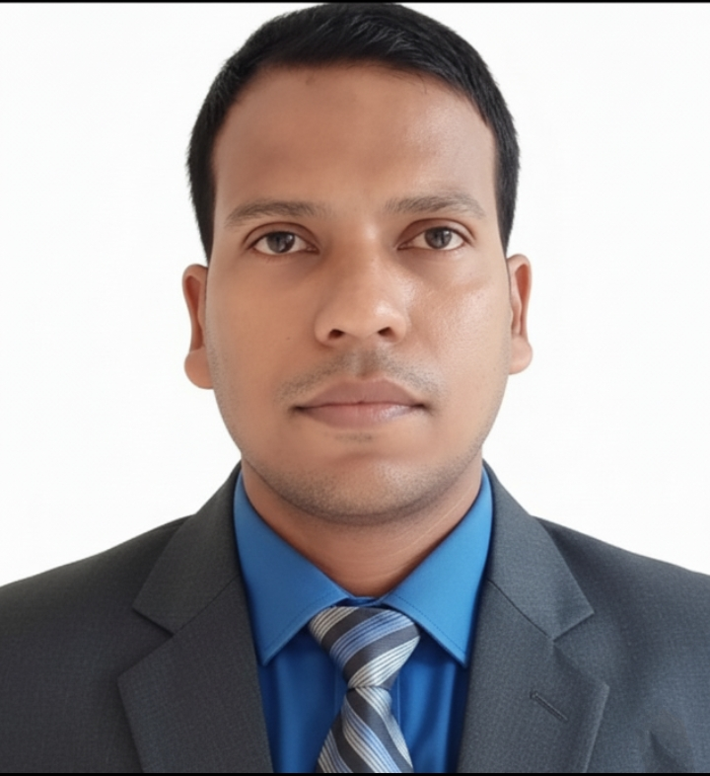

শিক্ষক পরিচিতি
মোঃ মিজানুর রহমান
পদবি: সহকারী শিক্ষক (ব্যবসায় শিক্ষা)
শিক্ষাগত যোগ্যতা: বি.এড, এম.এড
বিদ্যালয়: আর.আর.টেক্সটাইল মিলস্ উচ্চ বিদ্যালয়
শিক্ষক পরিচিতি

Slide 4




পাঠ পরিচিতি
বিষয়
শ্রেণি & অধ্যায়
সময়
ব্যবসায় উদ্যোগ
৯ম শ্রেণি, ৬ষ্ঠ অধ্যায়
৫০ মিনিট
পাঠ তথ্য

Slide 5


ক্ষুদ্র ব্যবসায় পরিকল্পনার দিক নির্দেশনা
(Guideline for Small Business Plan)
পাঠ শিরোনাম

Slide 6

শিখনফল
এই পাঠ শেষে তোমরা —
ক্ষুদ্র ব্যবসায় পরিকল্পনার মূল গাইডলাইনসমূহ ব্যাখ্যা করতে পারবে।
ব্যবসায় পরিকল্পনার প্রয়োজনীয় উপাদান ও বিষয়বস্তু চিহ্নিত করতে পারবে।
প্রাক্কলিত আর্থিক বিবরণীর বিভিন্ন ধাপ ও অংশ বর্ণনা করতে পারবে।
শিখনফল

Slide 7




পূর্বজ্ঞান যাচাই
প্রশ্ন ২
প্রশ্ন ১
একটি নতুন ব্যবসা শুরু করার আগে দিক নির্দেশনার প্রয়োজন কেন?
ব্যবসায় পরিকল্পনা বলতে তোমরা কী বোঝ?
পূর্বজ্ঞান যাচাই

Slide 8





ক্ষুদ্র ব্যবসায় পরিকল্পনার দিক নির্দেশনা (১-৩)
১. সংক্ষিপ্ততা
২. পণ্য ও বাজারের লক্ষ্য
৩. নির্ভরযোগ্য ব্যবস্থাপনা
ব্যবসায় পরিকল্পনা যতটুকু সম্ভব সংক্ষিপ্ত এবং শব্দ-বাহুল্য বর্জিত হওয়া বাঞ্ছনীয়।
পণ্য ও বাজারের ক্ষেত্রে দু-একটি নির্দিষ্ট পণ্য বা অঞ্চলের প্রতি দৃষ্টি নিবন্ধ রাখা উচিত।
ব্যবসায়ের ব্যবস্থাপনা দলে অপরিচিত বা অনভিজ্ঞ ব্যক্তিকে অন্তর্ভুক্ত করা উচিত নয়।
মূল আলোচনা

Slide 9
ক্ষুদ্র ব্যবসায় পরিকল্পনার দিক নির্দেশনা (৪-৬)
৪. সহজ ভাষা ব্যবহার
৫. বাস্তবসম্মত বিক্রয় হিসাব
৬. সুস্পষ্ট তথ্যভিত্তিক
কঠিন টেকনিক্যাল শব্দ পরিহার করে সবার জন্য বোধগম্য সহজ ভাষায় বিবরণ উপস্থাপন করা উচিত।
বাস্তবসম্মত উৎপাদনের পরিমাণের উপর ভিত্তি করে অত্যন্ত সাবধানতার সাথে বিক্রয় হিসাব করা উচিত।
অস্পষ্ট বা অনুমাননির্ভর তথ্যের ওপর ভিত্তি করে পরিকল্পনা প্রণয়ন করা উচিত নয়।
মূল আলোচনা

Slide 10




ক্ষুদ্র ব্যবসায় পরিকল্পনার দিক নির্দেশনা (৭-৮)
৭. সমস্যা ও ঝুঁকি আলোচনা
৮. দলগত অংশগ্রহণ ও পরামর্শ
ব্যবসায় সংক্রান্ত যে কোনো সমস্যা বর্তমান ও ভবিষ্যতে উদ্ভব হতে পারে, পরিকল্পনায় তার সম্ভাব্য সমাধান থাকা আবশ্যক।
পরিকল্পনা প্রণয়নকালে ব্যবস্থাপনা টিমের সকল সদস্যকে জড়িত করা এবং প্রয়োজনবোধে বিশেষজ্ঞের পরামর্শ নেওয়া উচিত।
মূল আলোচনা

Slide 11





ব্যবসায় পরিকল্পনার বিষয়বস্তু (১-৬)
১. প্রতিষ্ঠানের নাম
২. প্রতিষ্ঠানের ঠিকানা
৩. উদ্যোক্তার নাম
ব্যবসায় প্রতিষ্ঠানের সুনির্দিষ্ট নাম।
অবস্থান ও ঠিকানা উল্লেখ।
উদ্যোক্তা বা উদ্যোক্তাগণের নাম।
৪. পরিচালক পরিচিতি
৫. ব্যবসায়ের ধরন
৬. পরিচালনার ধরন
উদ্যোক্তা/পরিচালকদের পরিচিতি।
একমালিকানা, অংশীদারি বা যৌথ মূলধনি।
একক, অংশীদারি বা যৌথ ব্যবস্থাপনা।
বিষযবস্তুসমূহ

Slide 12

মূলধন ও বাজার পরিকল্পনা (৭-৯)
৭. মূলধনের পরিমাণ: মোট প্রয়োজনীয় মূলধন ও অর্থায়নের উৎস চিহ্নিত করা।
৮. বাজার জরিপের বিবরণ: বাজারের আকার, ভবিষ্যৎ অগ্রগতি, প্রবেশ কৌশল ও পণ্যের মূল্য নির্ধারণ।
৯. মুনাফা অর্জনের সম্ভাবনা: বর্তমান ও ভবিষ্যৎ লক্ষ্য এবং লক্ষ্য অর্জনের দিকনির্দেশনা।
অর্থায়ন ও বাজার

Slide 13
১০. প্রাক্কলিত আর্থিক বিবরণীর সংযুক্তি
ক্রম | বিবরণীর নাম | উদ্দেশ্য / ভূমিকা
ক-খ | মোট প্রকল্প ব্যয় ও প্রাক্কলিত আয় | প্রাথমিক বিনিয়োগ ও সম্ভাব্য আয়ের হিসাব।
গ-ঘ | প্রাক্কলিত ব্যয় ও আয়-ব্যয় বিবরণী | পরিচালন ব্যয় ও নিট লাভ/ক্ষতি নির্ধারণ।
ঙ-চ | উদ্বৃত্তপত্র ও নগদানপ্রবাহ বিবরণী | সম্পদ-দায় ও নগদ অর্থের প্রবাহ পর্যালোচনা।
ছ | সম-আয় ব্যয় বিবরণী (Break-even Point) | লাভ-ক্ষতিহীন অবস্থা চিহ্নিতকরণ।

Slide 14


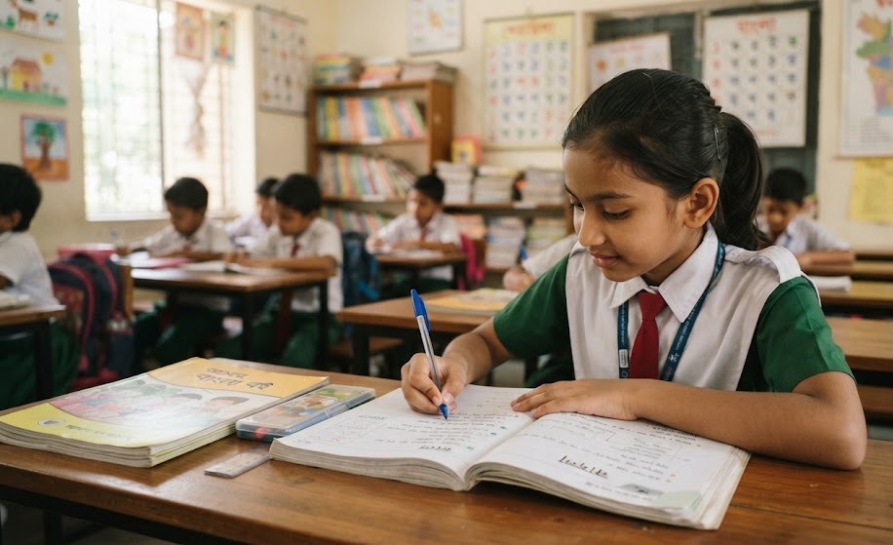
একক কাজ
তোমাদের জন্য প্রশ্ন:
"ব্যবসায় পরিকল্পনার ভাষায় টেকনিক্যাল বা জটিল শব্দ
ব্যবহার না করার সুবিধা কী?" — খাতায় লেখ।
সময়: ৩ মিনিট
একক কাজ

Slide 15


একক কাজের নমুনা উত্তর
নমুনা উত্তর:
সহজ ভাষা ব্যবহারের ফলে ব্যবসায়ের সাথে সংশ্লিষ্ট ব্যাংক কর্মকর্তা, বিনিয়োগকারী ও কর্মচারীগণ পরিকল্পনাটি সহজেই বুঝতে পারেন। জটিল টেকনিক্যাল শব্দ বাদ দিলে ভুল বোঝাবুঝির ঝুঁকি থাকে না এবং দ্রুত সিদ্ধান্ত গ্রহণ সহজ হয়।
নমুনা উত্তর

Slide 16


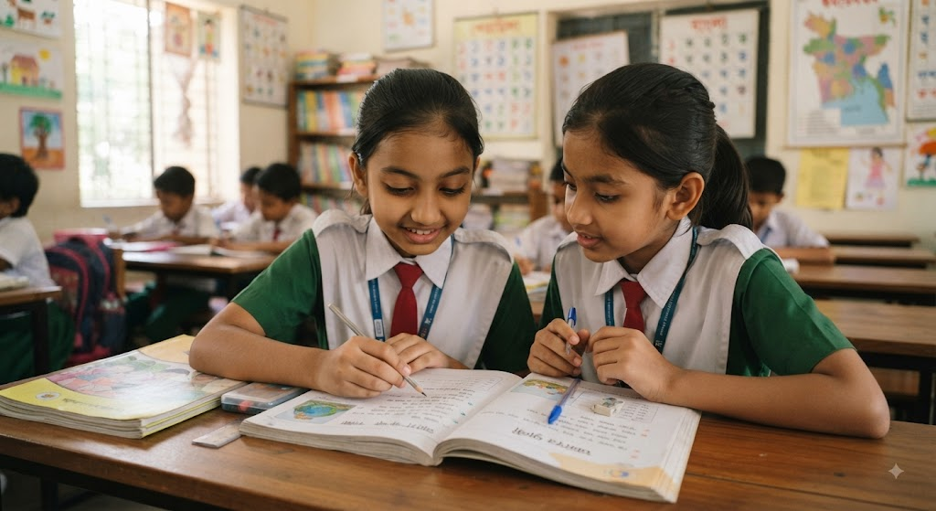
জোড়ায় কাজ
দুজন মিলে আলোচনা করে লেখ:
"ব্যবসায় পরিকল্পনা প্রণয়নে অভিজ্ঞ বা বিশেষজ্ঞ পরামর্শের
গুরুত্ব ৩টি বাক্যে উপস্থাপন করো।"
সময়: ৫ মিনিট
জোড়ায় কাজ

Slide 17

জোড়ায় কাজের নমুনা উত্তর
নমুনা উত্তর:
১. বিশেষজ্ঞদের পরামর্শ ব্যবসায়ের সম্ভাব্য ঝুঁকি ও ভুল চিহ্নিত করতে সাহায্য করে।
২. বাস্তবসম্মত বিক্রয় ও খরচের সঠিক হিসাব প্রণয়ন করা সহজ হয়।
৩. ব্যাংকিং ও অর্থায়নে প্রাতিষ্ঠানিক সহায়তা পেতে এটি সহায়ক ভূমিকা পালন করে।
নমুনা উত্তর

Slide 18

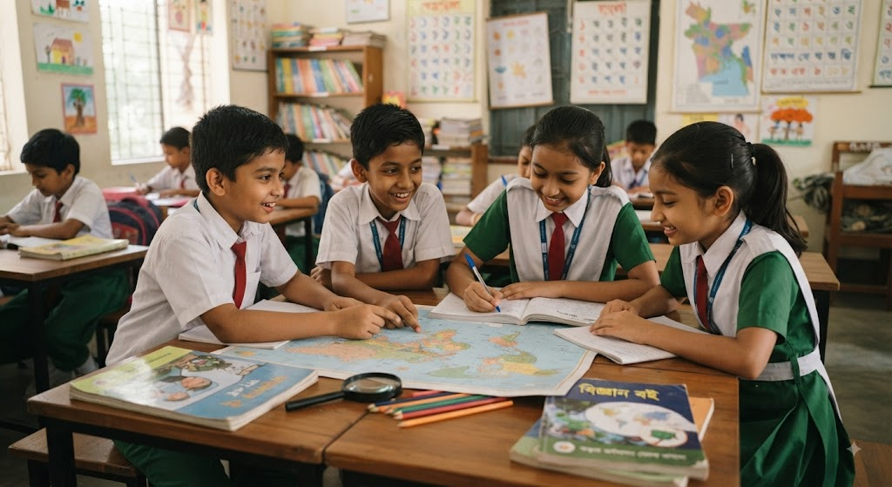


দলীয় কাজ ও নমুনা উত্তর
নমুনা উত্তর:
দলীয় কাজ:
১. প্রতিষ্ঠানের নাম ও অবস্থান নির্ধারণ।
২. একমালিকানা বা অংশীদারি ধরন তৈরি।
৩. আধুনিক সেলাই যন্ত্র কেনায় প্রয়োজনীয় মূলধন হিসাব।
৪. স্থানীয় বাজার ও খুচরা বিক্রেতাদের চাহিদা জরিপ।
একটি নতুন 'ক্ষুদ্র তৈরি পোশাক প্রস্তুতকারী' ব্যবসায়ের জন্য পরিকল্পনার মূল বিষয়বস্তুগুলো চিহ্নিত করো।
দলীয় কাজ

Slide 19

মূল্যায়ন ও উত্তরমালা
প্রশ্নাবলী:
উত্তরমালা:
১. ব্যবসায় পরিকল্পনা কেমন হওয়া বাঞ্ছনীয়?
১. সংক্ষিপ্ত ও শব্দ-বাহুল্য বর্জিত।
২. অস্পষ্ট তথ্যের ওপর।
৩. সম-আয় ব্যয় বিবরণী (Break-even Analysis)।
২. কোন ধরনের তথ্যের ওপর ভিত্তি করা উচিত নয়?
৩. প্রাক্কলিত আর্থিক বিবরণীর একটি উপাদানের নাম বলো।
মূল্যায়ন

Slide 20



পাঠের সারসংক্ষেপ & প্রশ্নাবলী
সারসংক্ষেপ
ক্ষুদ্র ব্যবসায় সাফল্য লাভের জন্য সুস্পষ্ট গাইডলাইন মেনে সংক্ষিপ্ত, নির্ভরযোগ্য ও আর্থিক তথ্যে পরিপূর্ণ পরিকল্পনা প্রণয়ন করা অত্যন্ত জরুরি।
তোমাদের কি কোনো প্রশ্ন আছে?
আজকের পাঠ সংক্রান্ত কোনো অস্পষ্টতা থাকলে মুক্তমনে প্রশ্ন করো!
সারসংক্ষেপ

Slide 21

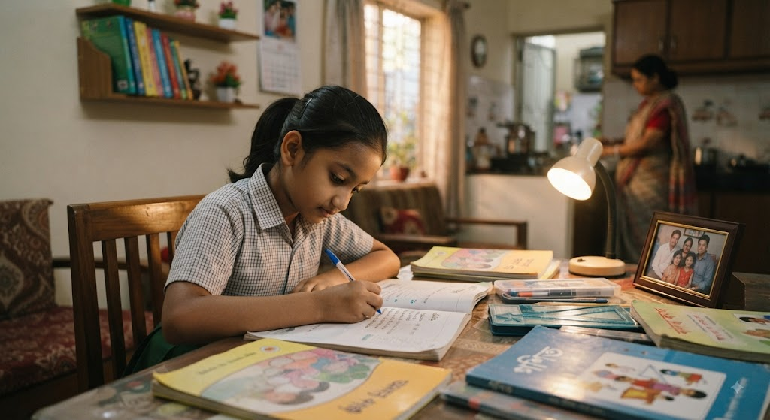

বাড়ির কাজ & সহায়ক সংকেত
বাড়ির কাজ (৪টি প্রশ্ন):
১. ব্যবসায় পরিকল্পনার প্রধান ৪টি গাইডলাইন ব্যাখ্যা করো।
২. বিষয়বস্তুর তালিকায় বাজার জরিপের স্থান বর্ণনা করো।
৩. সম-আয় ব্যয় বিবরণী কেন জরুরি?
সহায়ক সংকেত:
৪. একটি ক্ষুদ্র ব্যবসার নাম ও পরিচালনা ছক তৈরি করো।
পাঠ্যবইয়ের ৭৮ নম্বর পৃষ্ঠা রিডিং পড়বে এবং মূলধন, প্রাক্কলিত আয়-ব্যয় এবং পরিচালনার ধরনের দিকে বিশেষ লক্ষ্য রেখে খ খাতায় প্রস্তুত করবে।
বাড়ির কাজ

Slide 22

ধন্যবাদ
মনোযোগ দিয়ে ক্লাসে অংশগ্রহণ করার জন্য সবাইকে অসংখ্য ধন্যবাদ। দেখা হবে পরবর্তী ক্লাসে!

